Slide 1
CÁC BỆNH DỊ ỨNG
GVHD : Nguyễn Phúc Học
Lớp : PTH 350 H
Nhóm 13 : Phạm Thị Thùy Linh
Trần Thị Kính
Đinh Thị Kim Ngân
Văn Thị Sương
Võ Hà Cẩm Tiên

Slide 2
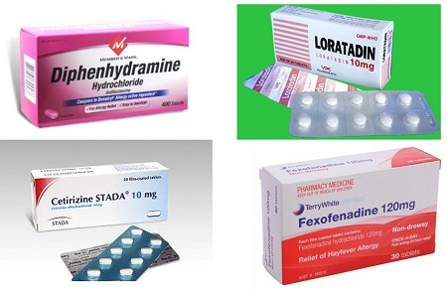
MỤC TIÊU HỌC TẬP
Trình bày được nguyên nhân và cơ chế sinh bệnh của các bệnh dị ứng
Nêu được các biểu hiện lâm sàng và nguyên tắc điều trị các loại dị ứng
NỘI DUNG
Đại cương
1.1. Định nghĩa
1.2. Phân loại
2. Nguyên nhân và cơ chế
2.1. Nguyên nhân
2.2. Cơ chế bệnh sinh
3. Một số bệnh dị ứng

Slide 3
1. ĐẠI CƯƠNG
1.1. Định nghĩa và đặc điểm:
Là tình trạng bệnh lý của phản ứng miễn dịch với dị nguyên gây ra thương tổn tổ chức và rối loạn chức năng của các cơ quan.
Đặc điểm chung của các bệnh dị ứng:
- Biểu hiện giống nhau ở tất cả các bệnh nhân
- Triệu chứng lâm sàn là tăng số lương bạch cầu ái toan và IgE trong máu.
- Xuất hiện theo đợt và cơn, xen kẽ khoảng thời gian hoàn toàn bình thường.
Notes:
vvvvvvvvv

Slide 4
1.2. Phân loại:
Theo các typ quá mẫn
Typ I: Imediatre hyper sentivity
Typ II: Cytotoxic
Typ III: Immune complex
Typ IV: Delayed hypersensitivity
b. Theo nguồn gốc và bản chất dị nguyên
Dị nguyên ngoại sinh (không nhiễm trùng; nhiễm trùng)
Dị nguyên nội sinh (Tự dị nguyên)
c. Theo hệ thống cơ quan bị tổn thương
Da, đường hô hấp, mắt, dạ dày-ruột, gan, thận, toàn thân.

Slide 5
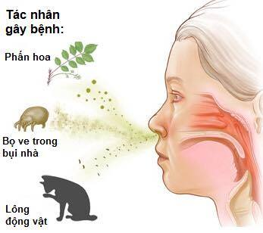
2. NGUYÊN NHÂN VÀ CƠ CHẾ
2.1. Nguyên nhân:
Do các loại dị nguyên gây ra
a. Dị nguyên ngoại sinh
Loại không nhiễm trùng (bụi nhà,
bụi đường phố, vẩy da, lông, phấn hoa,
thực phẩm, thuốc-hóa chất,…)
Loại nhiễm trùng (VK, virut, nấm)
b. Dị nguyên nội sinh
Những TB và tổ chức bình thường
trở thành lạ (vì hóa chất, tia xạ,…)
Dị nguyên nội sinh thứ phát.

Slide 6
2.2. Cơ chế: (dựa trên cơ chế của 4 type quá mẫn)
Những yếu tố tham gia vào cơ chế của bệnh dị ứng
Đường xâm nhập của dị nguyên
Kháng thể IgE đóng vai trò chủ yếu trong các bệnh atopy
Các cytokin đóng vai trò cơ bản trong biểu hiện các triệu chứng
b. Các giai đoạn trong cơ chế dị ứng (3 giai đoạn)
Giai đoạn mẫn cảm.
Giai đoạn sinh hoá bệnh.
Giai đoạn sinh lý bệnh.

Slide 7
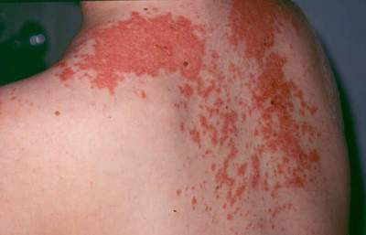
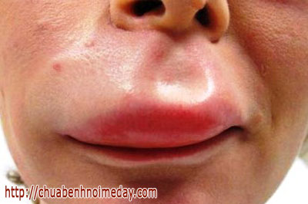
3. Một số bệnh dị ứng thường gặp
3.1. Mày đay và phù Quincke
Là bệnh phổ biến và hay gặp. Do nhìu nguyên nhân gây nên
Triệu chứng lâm sàng:
Mày đay: chủ yếu biểu hiện ngoài da, tiến triển từng đợt ; mất nhanh tái phát lại khi tiếp xúc lại với dị nguyên
Phù Quincke: không những trên da mà còn ở niêm mạc các cơ quan nội tạng, thường gặp ở mặt. Phù Quincke thanh quản là nguy hiểm nhất

Slide 8
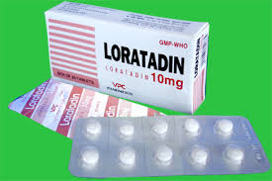
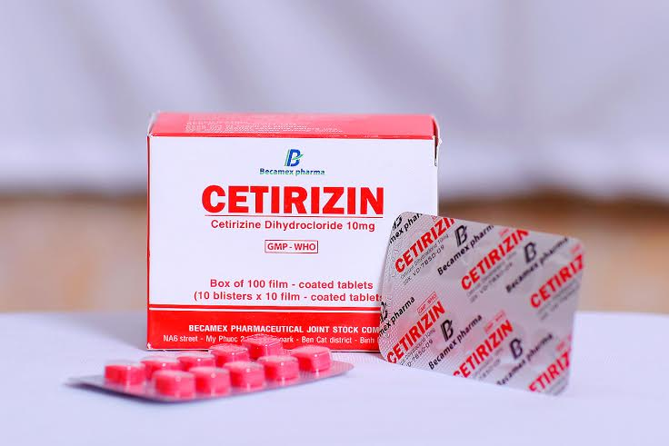
Nguyên tắc điều trị
Bước đầu tiên là làm giảm triệu chứng bằng cách cho dùng thuốc kháng histamin H1 – thuốc thế hệ thứ II như fexofenadin, loratadin.
Những bệnh nhân mày đay mạng tính hay bị ngứa vào buổi tối nên cho dùn các thuốc kháng histamin gây buồn ngủ như hydroxizin, cholorpheniramin
Trường hợp dùng thuốc kháng histamin không kiểm soát được bệnh nên phối hợp với thuốc corticoid dạng tiêm hoặc uống

Slide 9
3.2. Dị ứng thuốc :
Đại cương: tai biến do dùng thuốc có thể gồm nhiều nhóm với nhiều nguyên nhân khác nhau.
Chẩn đoán dị ứng cần lưu ý đến việc đã dùng một loại thuốc trước đó một lần hoặc thuốc cùng nhóm .
Cơ chế dị ứng thuốc (phân tử thuốc có thể là protein hoặc hapten; 4 loại type dị ứng...).
Biểu hiện lâm sàng (toàn thân, da, phổi, gan, tim, thận....)
Dự phòng dị ứng thuốc (tuyên truyền, hạn chế tự điều trị, kiểm gtra chất lượng, khai thác tiền sử, dị ứng...)

Slide 10
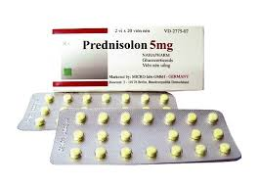
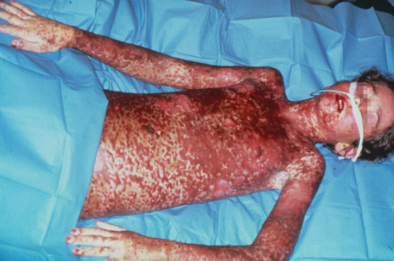
Điều trị và dự phòng dị ứng thuốc
Nguyên tắc chung:
+ Ngừng ngay thuốc đang dùng, chống dị ứng và giải độc, hạn chế tối đa dị ứng thuốc.
+ Không tiếp xúc với thuốc đã gây dị ứng, hạn chế dùng thuốc khác.
+ Sử dụng các thuốc chống dị ứng
+ Kết hợp corticoid, thuốc chữa triệu chứng trong trường hợp nặng.
Dự phòng dị ứng thuốc:
+ Dùng thuốc đúng chỉ định, đúng liều, hạn chế tự điều trị.
+ Kiểm tra chất lượng , khai thác tiền sử, thử test
+ Tiêm kháng sinh phải dùng dụng cụ riêng

Slide 11
3.3. Dị ứng thức ăn
Khái niệm:
Là một phản ứng dị thường của cơ thể đối với thức ăn, có thể xảy ra ngày sau khi ăn hoặc là hơn.
Có những người bị dị ứng kết hợp
Cơ chế:
Diễn ra với cả 4 type
Phân loại kinh điển chia làm 2 nhóm: dị ứng tất thì và dị ứng muộn.
Điều trị :
Điều trị đặc hiệu
Điều trị không đặc hiệu

Slide 12
3.4. Bệnh viêm da cơ điạ:
Định nghĩa: là dạng tổn thương viêm da mạn tính với những dấu hiệu lâm sàng đặc trưng.
Dịch tể học: trẻ em (15-30%), người lớn (2-10%), bệnh có yếu tố di truyền, 35% trẻ có biểu hiện hen.
Triệu chứng điển hình qua 4 giai đoạn (đỏ da; hình thành bọng nước; rỉ nước và gây tổn thương; đóng vẩy).
Chẩn đoán bệnh (dựa vào tiêu chuẩn chính, tiêu chuẩn phụ).
Điều trị: chống viêm; chống bội nhiễm; điều trị khô da; điều trị giảm ngứa.

Slide 13
3.5. Viêm mao mạch dị ứng:
Là một bệnh tự dị ứng không rõ căn nguyên, tổn thương lan tỏa hệ thống vi mạch.
Chủ yếu xảy ra ở trẻ em và người trẻ tuổi; tỉ lệ ở nam gấp 2 làn ở nữ
Không có điều trị đặc hiệu (nghĩ ngơi, dùng vitamin C, dùng thuốc kháng viêm giảm đau...)
3.6. Hen phế quảng dị ứng.
3.7. Sốc phản vệ.
3.8. Lupus ban đỏ hệ thống.
3.9. Xơ cứng bì.

Slide 14
TƯ LIỆU THAM KHẢO
www.nguyenphuchoc199.com
www.google.com.vn
Đai học duy tân,(2016) Tập bài giảng Bệnh lý học
Các giáo trình về bệnh học, dược lý, dược lâm sàng.

Slide 15
Cảm ơn thầy và các bạn đã lắng nghe

